Slide 1


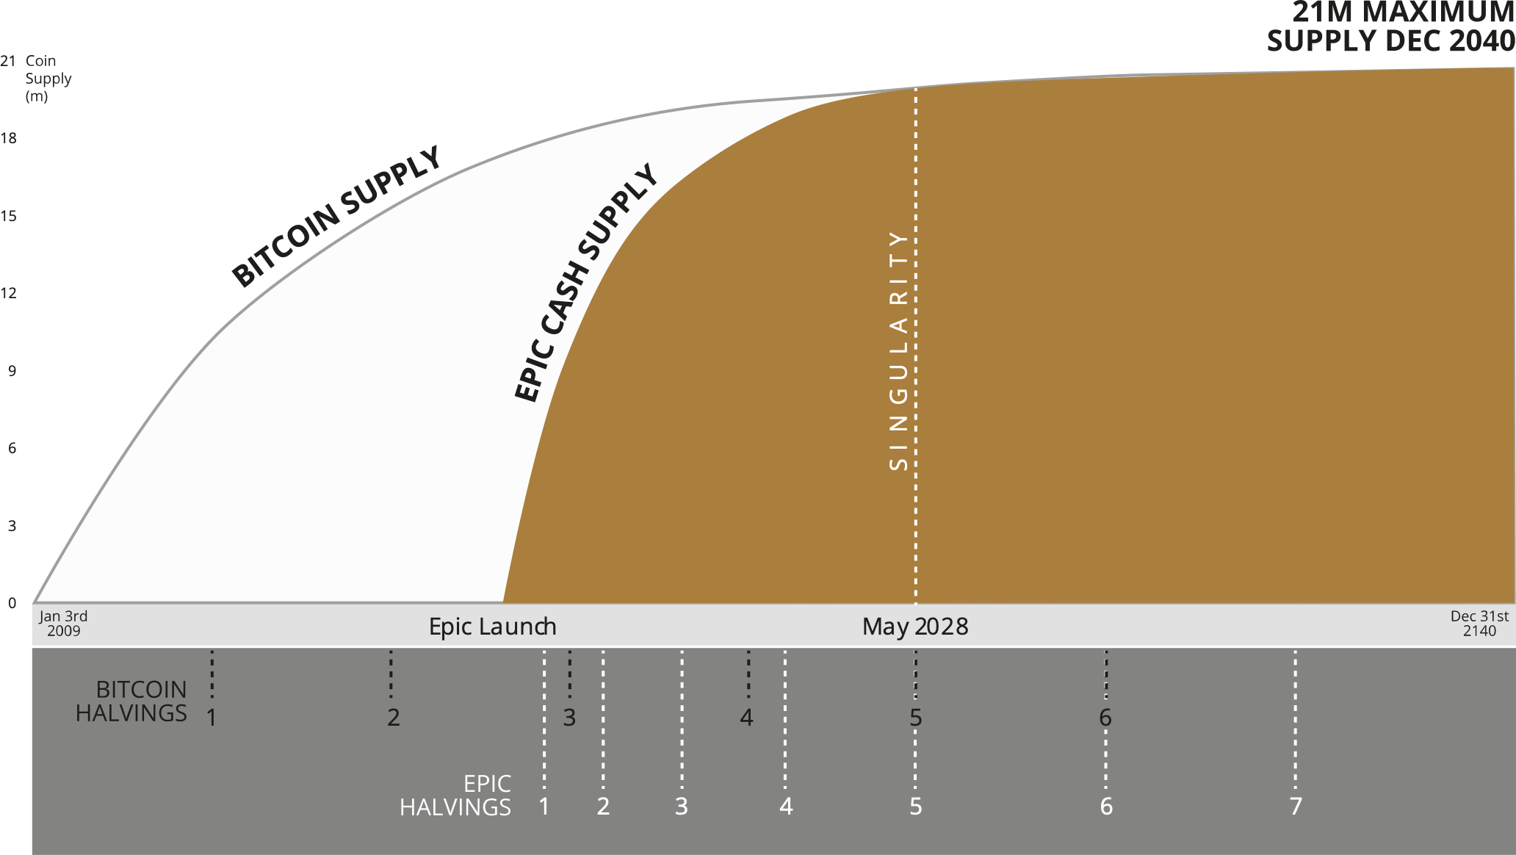






NEDEN EPIC?
BITCOIN STANDART EMİSYONLARI
21M MAXIMUM SUPPLY DEC 2140
Sınırlı arz ile sürekli azalan enflasyon kombinasyonunun başarısı kanıtlanmıştır.
EPIC, Bitcoin'in emisyonlarıyla eşleşir.
HERKES MADENCİLİK YAPABİLİR
60% Genel amaçlı CPU, AMD/Intel
100% pahalı ve özel ASIC ekipmanı
38% Standart GPU, AMD/NVIDIA
2% Özel ASIC
ÖLÇEKLENEBİLİR
BLOK ZİNCİRİ BOYUTU
277GB
Büyüme hızı ~1GB/hafta
BLOK ZİNCİRİ BOYUTU
1.2GB
Büyüme hızı ~0.01GB/hafta
Tüm işlemler sonsuza dek saklanır
Kesme ve budama – işlemler derlenir, ve gereksiz veriler blok zincirden temizlenir
DEĞİŞTİRİLEBİLİR
Koinler geçmişlerini korur, bu da ‘lekelenmiş paralar’ algısına ve dolayısıyla yeni çıkarılan konilerin daha yüksek fiyat ile işlem gördüğü iki katmanlı bir pazara yol açar
Koinler geçmişlerini korumadıkları için değer farklılığı oluşmaz ve
Her birinin fiyatı eşdeğerdir.
GİZLİLİK
Zahmetli bir takım ek önlemler alınmadıkça, işlemlerin
kamuya açık kalıcı bir kaydını bırakır
Varsayılan olarak tüm işlemler için %100 gizlilik. Hiçbir adres blokzincirde
saklanmadığından gelecekteki teknolojik gelişmelerden etkilenmez
Gizlilik isteğe bağlı ve zordur
Ek adımlar gerektirmez
Neden Epic? – BTC karşılaştırması Şubat 2021 v06

